Slide 1


Rendición de cuentas
I Trimestre 2022

Slide 2


Caracterización de los afiliados
Gestión

Slide 3



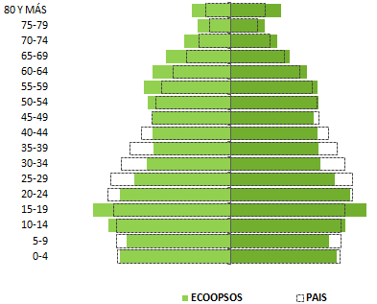
Caracterización Poblacional régimen Subsidiado
Grupo de edad | Nacional (País) |  | ECOOPSOS EPS SAS
 | Hombres | Mujeres | Hombres | Mujeres
0-4 | 2.003.850 | 1.918.319 | 12.601 | 11.911
5-9 | 2.021.769 | 1.936.026 | 11.818 | 11.114
10-14 | 2.028.355 | 1.945.150 | 13.882 | 12.937
15-19 | 2.085.935 | 2.016.401 | 15.626 | 15.386
20-24 | 2.173.233 | 2.139.671 | 12.619 | 13.533
25-29 | 2.135.292 | 2.152.858 | 10.973 | 11.708
30-34 | 1.946.294 | 2.007.982 | 9.547 | 10.121
35-39 | 1.782.290 | 1.879.454 | 8.769 | 9.881
40-44 | 1.594.976 | 1.725.658 | 8.944 | 9.749
45-49 | 1.391.528 | 1.550.158 | 8.935 | 9.368
50-54 | 1.330.374 | 1.518.092 | 9.452 | 9.879
55-59 | 1.228.721 | 1.429.198 | 9.851 | 9.799
60-64 | 1.021.639 | 1.207.786 | 8.891 | 8.576
65-69 | 783.132 | 940.668 | 7.368 | 6.624
70-74 | 564.288 | 692.831 | 5.303 | 5.168
75-79 | 374.091 | 473.737 | 3.757 | 3.832
80 Y MÁS | 446.464 | 603.278 | 4.486 | 5.633
Total | 24.594.882 | 26.137.267 | 162.822 | 165.219

Slide 4
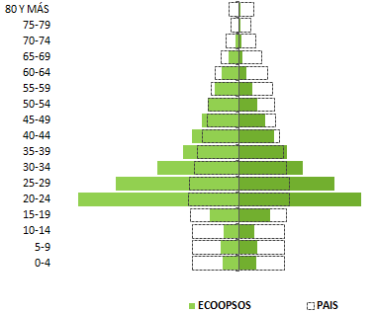
Caracterización Poblacional régimen Contributivo
Grupo de edad | Nacional (País) |  | ECOOPSOS EPS SAS
 | Hombres | Mujeres | Hombres | Mujeres
0-4 | 2.003.850 | 1.918.319 | 218 | 220
5-9 | 2.021.769 | 1.936.026 | 247 | 235
10-14 | 2.028.355 | 1.945.150 | 209 | 199
15-19 | 2.085.935 | 2.016.401 | 389 | 402
20-24 | 2.173.233 | 2.139.671 | 2.104 | 1.587
25-29 | 2.135.292 | 2.152.858 | 1.609 | 1.237
30-34 | 1.946.294 | 2.007.982 | 1.070 | 829
35-39 | 1.782.290 | 1.879.454 | 739 | 613
40-44 | 1.594.976 | 1.725.658 | 620 | 450
45-49 | 1.391.528 | 1.550.158 | 493 | 339
50-54 | 1.330.374 | 1.518.092 | 407 | 229
55-59 | 1.228.721 | 1.429.198 | 319 | 166
60-64 | 1.021.639 | 1.207.786 | 232 | 96
65-69 | 783.132 | 940.668 | 145 | 37
70-74 | 564.288 | 692.831 | 54 | 22
75-79 | 374.091 | 473.737 | 10 | 19
80 Y MÁS | 446.464 | 603.278 | 9 | 17
Total | 24.594.882 | 26.137.267 | 8.874 | 6.697

Slide 5
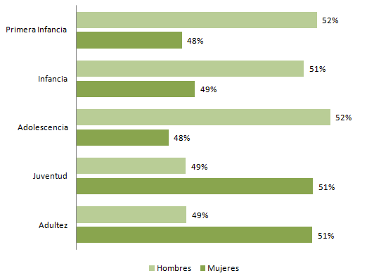
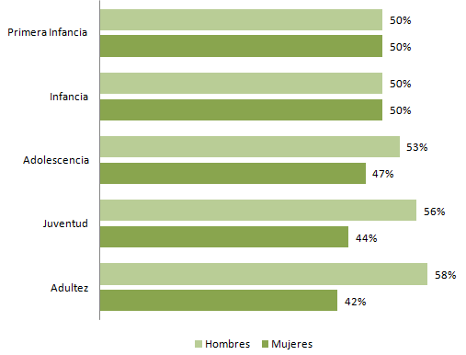
Caracterización territorial y demográfica
Población por curso de vida - Régimen Subsidiado
Población por curso de vida - Régimen Contributivo

Slide 6
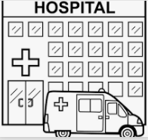
Mortalidad y Morbilidad
Gestión

Slide 7



Caracterización de la mortalidad
1° Causa
Enfermedades Respiratorias
2° Causa
Enfermedades Cardiovasculares
3° Causa
Neoplasias malignas
Fuente: SISPRO – Morbilidad fuente propia

Slide 8
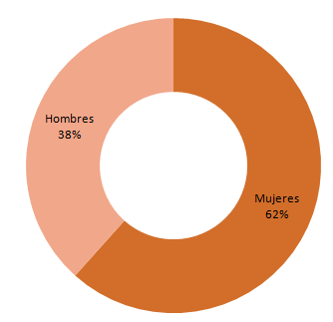
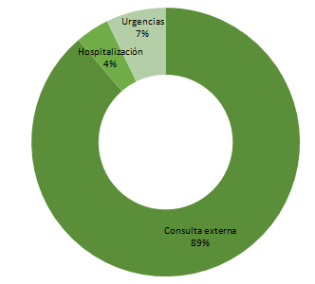
Caracterización de la morbilidad

Slide 9

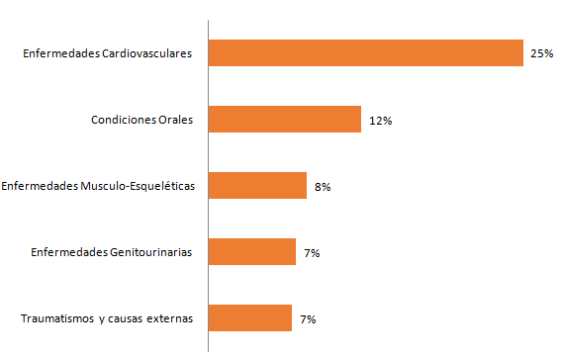
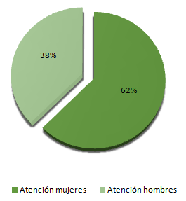
Caracterización de la morbilidad
Consulta Externa
(5 primeras causas)

Slide 10

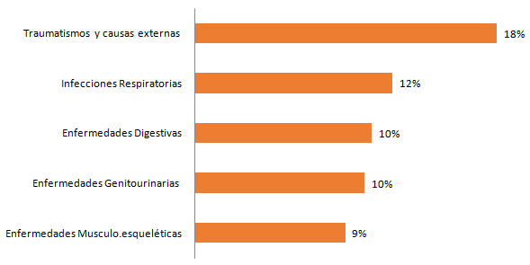
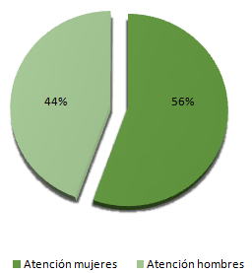
Caracterización de la morbilidad
Urgencias
(5 primeras causas)

Slide 11

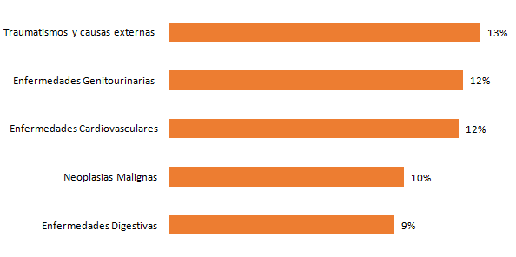
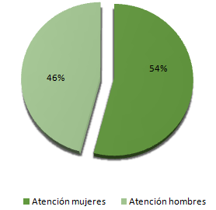
Caracterización de la morbilidad
Hospitalización
(5 primeras causas)

Slide 12
Sistema Obligatorio Garantía de la Calidad
Oportunidad en la Atención
Gestión

Slide 13
¿Qué es el SOGCS?
Es el conjunto de instituciones, normas, requisitos, mecanismos, y procesos deliberados y sistemáticos que desarrolla el sector salud para generar, mantener y mejorar la calidad de los servicios de salud en el país. El cual se encuentra normado por el Decreto 1011 de 2006 y consta de cuatro componentes.
Sistema Único de Habilitación
Sistema Único de Acreditación
Sistema de Información para la Calidad
Auditoria para el Mejoramiento de la Calidad (PAMEC)
IPS/
PROVEEDORES

Slide 14
Sistema de Información para la Calidad
Accesibilidad
Oportunidad
Continuidad
Seguridad
Pertinencia
Este componente tiene por objeto estimular la competencia por calidad entre los agentes del sector que al mismo tiempo, permita orientar a los usuarios en el conocimiento de las características del sistema, en el ejercicio de sus derechos y deberes y en los niveles de calidad de los Prestadores de Servicios de Salud y de las EAPB, de manera que puedan tomar decisiones informadas en el momento de ejercer los derechos que para ellos contempla el Sistema General de Seguridad Social en Salud.

Slide 15
Oportunidad de la Asignación de la Cita

Slide 16
Oportunidad de la Asignación de la Cita

Slide 17
Oportunidad de la Asignación de la Cita

Slide 18
Oportunidad de la Asignación de la Cita

Slide 19
Oportunidad de la Asignación de la Cita

Slide 20
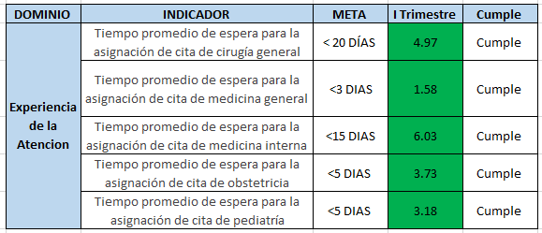
Consolidado I Trimestre de 2022

Slide 21
Informe
I Trimestre 2022
Red de Prestadores

Slide 22


Contratación por tipo de entidad
Dirección de Red de Prestadores.

Slide 23

Contratación por modalidad
Dirección de Red de Prestadores.

Slide 24

Contratación por nivel de atención
Dirección de Red de Prestadores.

Slide 25

Estado de contratos
Dirección de Red de Prestadores.

Slide 26


Comportamiento de suscripción de contratos
Dirección de Red de Prestadores.

Slide 27
Informe
I Trimestre 2022
Gestión Operaciones

Slide 28
Nuevos Afiliados
Dirección de Operaciones

Slide 29
Cantidad Afiliados
Dirección de Operaciones

Slide 30
Traslado Desde Otras EPSS

Slide 31
Traslado a Otras EPS

Slide 32
Movilidad

Slide 33
Portabilidad

Slide 34
Rendición de Cuentas I trimestre 2022
Satisfacción y Atención al usuario
Gestión
Dirección de Mercadeo y Comunicaciones.

Slide 35

Satisfaccion
Dirección de Mercadeo y Comunicaciones.

Slide 36
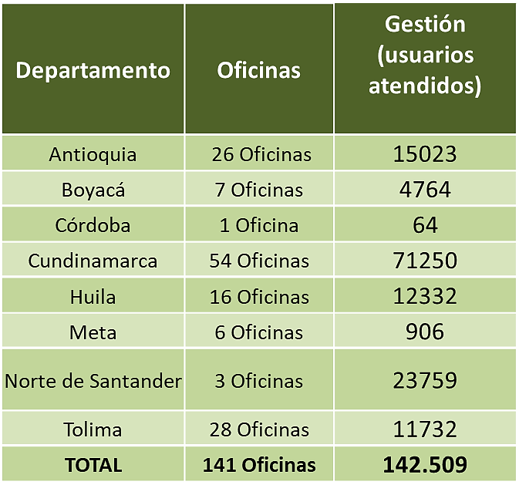
Cantidad de Oficinas de Atención al Usuario y gestión
Las oficinas de atención al usuario de Ecoopsos EPS, están destinadas a solucionar las solicitudes e inquietudes de nuestros afiliados, siguiendo políticas de enfoque diferencial y atención preferencial.
Los trámites que se pueden realizar son solicitud de servicios, gestión de afiliaciones, solicitud de información, PQR’s, actividades de salud enfocadas a la gestión del riesgo, participación ciudadana, entre otros.
Dirección de Mercadeo y Comunicaciones.

Slide 37
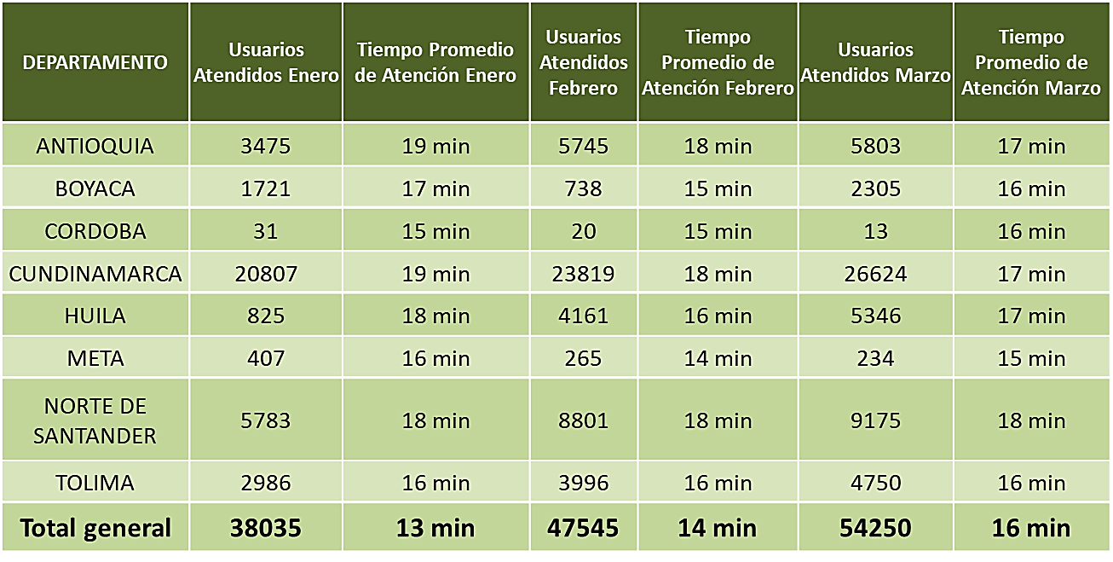
Gestión en Oficinas de Atención al Usuario y Tiempo Promedio de Atención por mes
Dirección de Mercadeo y Comunicaciones.

Slide 38
Informe de las encuestas de satisfacción I trimestre 2022
Dirección de Mercadeo y Comunicaciones.

Slide 39
Gestión Contact Center, I trimestre 2022
Dirección de Mercadeo y Comunicaciones.

Slide 40


